Slide 1
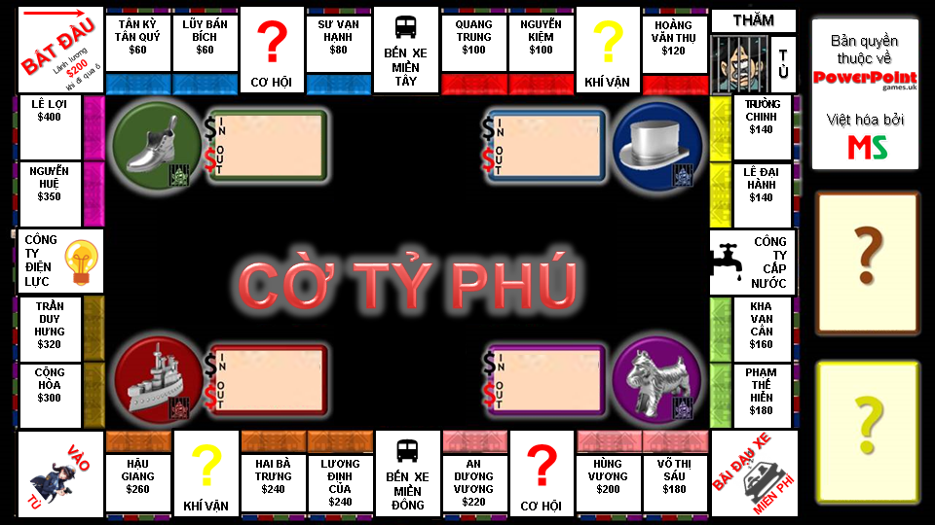
CHÀO MỪNG
CHƠI
IN
IN
OUT
OUT
HƯỚNG DẪN
LUẬT CHƠI

Slide 2


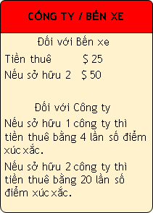
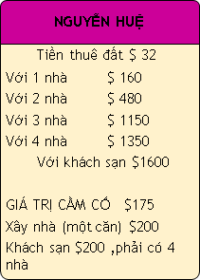
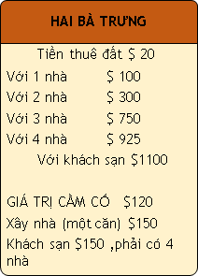
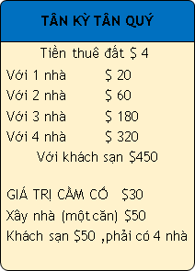
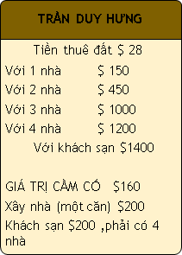
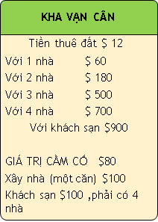
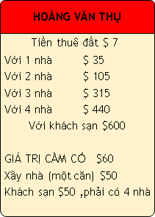
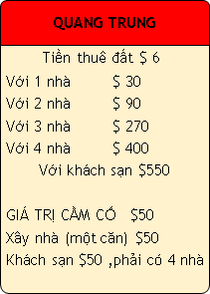
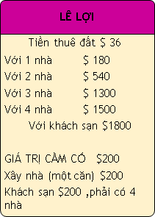

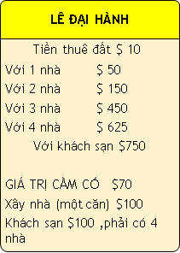
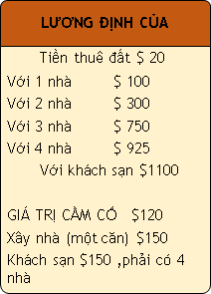
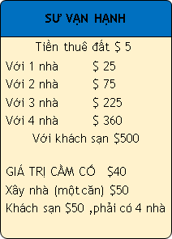
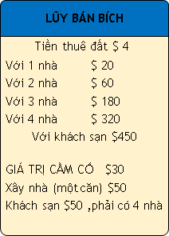
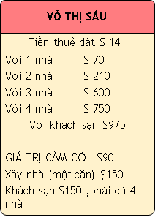
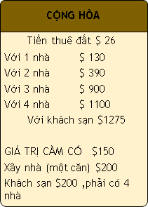
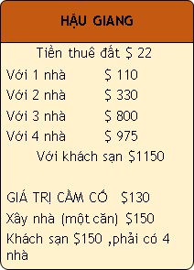
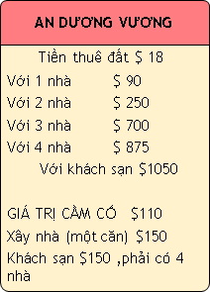
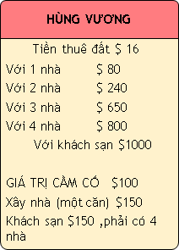
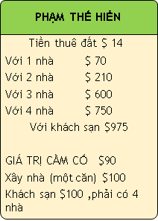

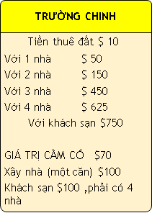
















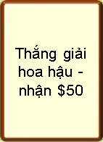

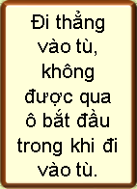
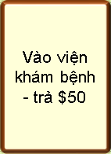
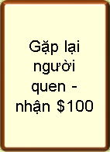
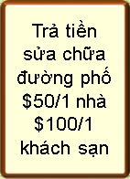
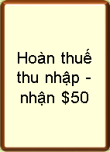
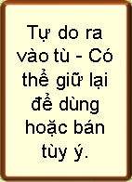
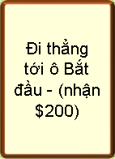
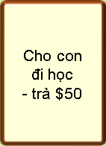
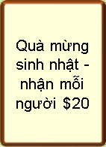
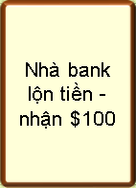
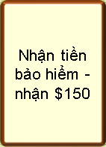
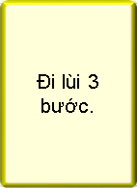
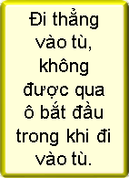

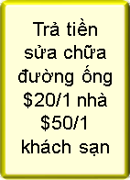
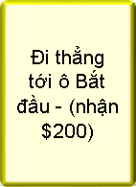

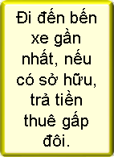
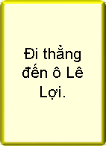
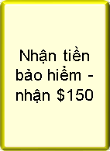
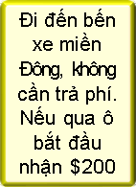
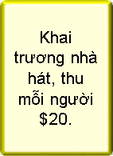
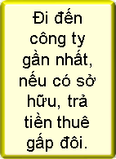
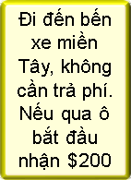


M
M
M
M
M
M
M
M
M
M
M
M
M
M
M
M
M
M
M
M
M
M
M
M
M
M
M
M
M
M
M
M
M
M
M
IN
5
IN
9
0
8
7
6
5
4
3
2
1
0
9
8
7
6
5
4
3
2
1
0
9
8
7
6
5
4
3
2
1
0
,
9
8
7
6
5
4
3
2
1
0
9
8
7
6
5
4
3
2
1
0
9
8
7
6
5
4
3
2
1
0
9
8
7
6
5
4
3
2
1
0
9
8
7
6
5
4
3
2
1
0
,
9
8
7
6
5
4
3
2
1
0
9
8
7
6
5
4
3
2
1
0
5
$
$
0
OUT
9
OUT
8
7
6
5
4
3
2
1
0
9
8
7
6
5
4
3
2
1
0
9
8
7
6
5
4
3
2
1
0
,
9
8
7
6
5
4
3
2
1
0
9
8
7
6
5
4
3
2
1
0
5
0
9
8
7
6
5
4
3
2
1
0
9
8
7
6
5
4
3
2
1
0
9
8
7
6
5
4
3
2
1
0
,
9
8
7
6
5
4
3
2
1
0
9
8
7
6
5
4
3
2
1
0
5
M
0
M
M
M
M
M
M
M
M
$
$
M
M
M
M
M
M
M
M
M
M
M
M
M
M
M
M
HƯỚNG DẪN
LUẬT CHƠI
M
M
M
M
M
M
M
M
M
M
M
M
M
M
M
Nhấn vào để xóa
9
8
7
6
5
4
3
2
1
0
9
8
7
6
5
4
3
2
1
0
9
8
7
6
5
4
3
2
1
0
,
9
8
7
6
5
4
3
2
1
0
9
8
7
6
5
4
3
2
1
0
5
9
0
8
7
6
5
4
3
2
1
0
9
8
7
6
5
4
3
2
1
0
9
8
7
6
5
4
3
2
1
0
,
9
8
7
6
5
4
3
2
1
0
9
8
7
6
5
4
3
2
1
0
5
M
0
$
M
M
M
M
M
M
M
M
$
M
9
8
7
6
5
4
3
2
1
0
9
8
7
6
5
4
3
2
1
0
9
8
7
6
5
4
3
2
1
0
,
9
8
7
6
5
4
3
2
1
0
9
8
7
6
5
4
3
2
1
0
5
9
0
8
7
6
5
4
3
2
1
0
9
8
7
6
5
4
3
2
1
0
9
8
7
6
5
4
3
2
1
0
,
9
8
7
6
5
4
3
2
1
0
9
8
7
6
5
4
3
2
1
0
5
0
$
$
KẾT THÚC
M
M
M
M
M
M
M
M
M
M
M
M
M
M
M
M
M
M
M
M
M
M
M
M
M
M
M
M
M
M
Nhấn vào để xóa
M
M
M
M
M

Slide 3


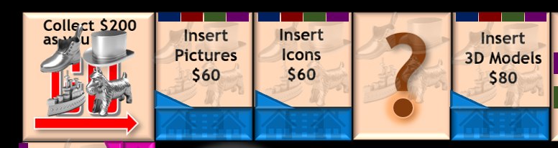
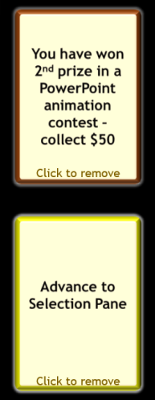
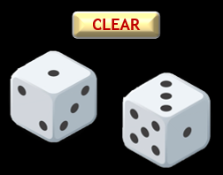

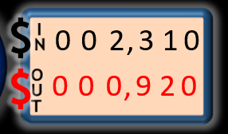

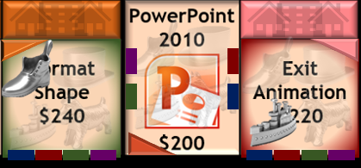
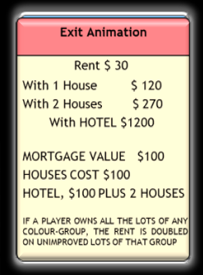


Nếu bạn vào ô Cơ hội hoặc ô Khí vận, click vào chấm tròn của dấu chấm hỏi để hiện ra 1 thẻ bất kỳ.
Bấm vào thẻ, không phải
dấu chấm, để xóa nó.
Bắt đầu bằng click vào biểu tượng icon mờ để đưa người chơi vào ô (1 icon tương ứng với mỗi người).
Nếu bạn được thẻ ‘Tự do ra vào tù’, click vào biểu tượng tù ở dưới icon chính của bạn.
(Click 1 lần nữa để xóa nó).
Click vào cả 2 xúc xắc để lăn chúng, sau đó di chuyển icon theo kết quả.
HƯỚNG DẪN
QUAY LẠI
Xem slide riêng về cách xáo trộn các thẻ.
Bắt đầu bằng cách đặt lại các số màu đỏ bằng 0 rồi sau đó click vào chúng để cộng thêm vào những khoản thanh toán của bạn.
Khi bắt đầu: Nhấp vào các số màu đen để hiển thị $1,500 cho mỗi người chơi. Sau đó, thêm vào bất kỳ khoản tiền nào bạn thu thập.
M
M
M
Click vào icon đầu tiên để xóa icon, sau đó click vào icon ở ô mà bạn đến.
(Nếu bạn cần thế chấp một tài sản mà bạn sở hữu (bán nó cho ngân hàng), hãy click vào nút ‘M’ cho đến khi màu tương ứng xuất hiện).
Nếu bạn mua một ngôi nhà hoặc khách sạn, hãy click vào icon nhà / khách sạn trên thanh màu.
(Click 1 lần nữa để xóa nó).
Click vào hình tam giác để xem chi phí mua nhà và khách sạn là bao nhiêu, giá trị thế chấp và bao nhiêu tiền thuê để thu nếu người chơi khác đến ô đó.
M
M
Thẻ tài sản
Click vào hình tam giác lần nữa để ẩn Thẻ tài sản.
M
M
M
Nếu bạn đã mua 1 ô với giá của nó, hay click vào nút có màu của bạn để thể hiện rằng, bạn đang sở hữu nó. (Click 1 lần nữa để xóa nó).

Slide 4
POWOPOLY (MONOPOLY) LUẬT CHƠI
Chuẩn bị
Để bắt đầu, mỗi người chơi lựa chọn linh vật (icon) tại ô ‘Bắt đầu’. Một người khác làm Ngân hàng, người giám sát hành động của những người chơi và đảm bảo rằng các quy tắc trong trò chơi được tuân thủ. Người chơi chỉ được sử dụng tiền khi đến lượt chơi của mình, tiền có thể được cho vay thông qua cầm cố. Mỗi người chơi được tặng $1,500 khi bắt đầu chơi. Ngân hàng cũng có thể chơi cùng và họ cũng cần đảm bảo rằng mỗi người đều được $200 khi qua ô Bắt đầu.
Tổng quát
Khi đến lượt, người chơi phải click vào 2 xúc xắc và di chuyển icon của mình về phía trước theo số ô bằng tổng số chấm trên 2 xúc xắc. Trong một số phiên bản, người chơi phải thực hiện bất kỳ giao dịch, xây dựng nâng cấp... khi bắt đầu lượt của mình (trước khi tung xúc xắc). Nếu người chơi đến một ô chưa được mua, người chơi có thể mua nó với giá được ghi trong ô. Nếu người chơi quyết định mua nó, ta cộng thêm số tiền mua vào tổng chi tiêu (số màu đỏ) và click vào khối màu tương ứng với màu của người chơi đó (màu nền của hình tròn có linh vật) và ô đó sẽ được tô màu của màu đó.
Không bắt buộc: Nếu người chơi từ chối mua ô với số tiền ghi trên bàn cờ, ô đó sẽ được bán đấu giá. Giá thầu có thể được khởi điểm bằng bất kỳ giá nào và tất cả người chơi đều có thể trả giá. Người trả giá cao nhất sẽ được mua ô với giá đó. Bến xe và công ty cũng không ngoại lệ.
Nếu người chơi đi vào ô chưa được cầm cố và đã mua bởi người khác, người chơi phải trả tiền thuê cho người sở hữu, tiền thuê đã được ghi trong thẻ tài sản. Trách nhiệm của người sở hữu là đòi tiền thuê, nếu qua lượt chơi của người thuê thì sẽ không đòi được nữa. Nếu người chơi đi vào ô của mình hoặc thuộc sở hữu của người chơi khác nhưng đang thế chấp, thì không cần trả tiền thuê.
Nếu người chơi vào ô Cơ hội hoặc Khí vận, người chơi phải click vào dấu chấm của dấu chấm hỏi và thực hiện theo hướng dẫn ghi bên phải màn hình.
Nếu người chơi qua ô Bắt đầu trong lượt của mình, người chơi sẽ được lãnh $200 vào tổng thu nhập (số màu đen). Người chơi phải chờ đến khi bắt đầu lượt tiếp theo của mình để nhận số tiền này.
Người chơi có thể bán nhà lại cho ngân hàng để được số tiền cầm đã ghi trong thẻ tài sản (xem bằng cách click vào hình tam giác ở trong ô đó) hoặc bán lại cho những người khác trong game. Nếu được cầm cố, click vào nút ‘M’ cho đến khi màu của người chơi tương ứng xuất hiện. Nếu được bán, vùng màu sở hữu sẽ bị xóa bởi người bán và người mua nhấp vào khối màu của họ.
Người chơi không được cho người khác mượn tiền. Chỉ có ngân hàng mới có thể cho vay tiền bằng cách cầm cố.
2 mặt giống nhau
Khi gieo xúc xắc được 2 mặt giống nhau, người chơi vẫn tiếp tục thực hiện như luật (bao gồm mua, thuê hoặc qua ô "Bắt đầu"), nhưng phải tung xúc xắc cho lượt nữa (người chơi phải tiếp tục). Người chơi di chuyển về phía trước theo chỉ dẫn của xúc xắc, và nếu vẫn là 2 mặt giống nhau, người chơi phải tung lần nữa. Nếu lần gieo thứ ba vẫn là 2 mặt giống nhau, người chơi không thể mua các ô, và đi thẳng vào tù.
Ngoại lệ duy nhất là gieo 2 mặt giống nhau để thoát khỏi nhà tù, điều này không cho phép người chơi có thêm một lượt.
Tù
Khi đi vào ô "Vào tù", rút trúng thẻ "Đi thẳng vào tù", hoặc gieo xúc xắc 2 mặt giống nhau 3 lần liên tiếp trong 1 lượt chơi, người chơi phải vào ô ở tù, và không được lãnh lương khi đi qua ô "Bắt đầu". Một người ở tù tối đa 3 lượt. Một người chơi có thể vào ô “Thăm tù” bình thường, và có thể đi tiếp trong lượt tiếp theo. Trong phiên bản này, người chơi trong tù không được mua và bán các ô, hoặc thu tiền thuê chúng.
Khi ở trong tù, người chơi có thể sử dụng thẻ tự do ra vào tù miễn phí (được sở hữu hoặc mua từ người chơi khác) hoặc trả tiền phạt $50 và bỏ qua một lượt chơi. Mặt khác, người chơi có thể cố gắng thoát khỏi nhà tù bằng cách cố gắng gieo 2 mặt xúc xắc giống nhau - nếu thành công, người chơi sẽ di chuyển theo số ô nhưng không được thêm lượt. Nếu người chơi không thành công sau ba lượt, người chơi phải trả khoản tiền phạt $ 50 và sau đó di chuyển con số hiển thị trên xúc xắc hoặc bỏ qua một lượt.
Các ô, giá thuê và xây dựng
Nếu người chơi đến một ô chưa được mua, người chơi có thể mua với giá niêm yết. Mỗi nhóm màu bao gồm 2 hoặc 3 ô.
Khi người chơi sở hữu tất cả các ô của một nhóm màu (độc quyền), tiền thuê sẽ được nhân đôi trên tất cả các ô chưa được xây dựng, ngay cả khi bất kỳ ô nào được thế chấp cho ngân hàng trừ khi đã mua nhà.
Người chơi có thể mua tối đa bốn căn nhà hoặc một khách sạn cho mỗi ô để tăng tiền thuê phải trả khi người chơi khác vào ô đó.
Các ô trong một nhóm màu phải được xây dựng đồng đều, tức là mỗi ngôi nhà được xây dựng trên ô có số lượng nhà ít nhất trong nhóm.
Một khách sạn chỉ có thể được xây dựng trên một ô trong nhóm màu chỉ sau khi tất cả các ô trong nhóm có bốn ngôi nhà. Một người chơi mua một khách sạn bằng cách trả giá của một ngôi nhà bổ sung, và loại bỏ bốn ngôi nhà trên tài sản đó để đổi lấy một khách sạn. (Nhà và khách sạn được xây bằng cách click vào icon mờ và xóa bằng cách click lại vào chúng).
Nếu một người chơi sở hữu một ô và đặt một khách sạn khi người khác đang chiếm giữ nó, tiền thuê cho khách sạn đó sẽ được trả nếu đó là trước khi người chơi tung xúc xắc.
Nếu một ô thuộc sở hữu của một người chơi và một người chơi khác đi vào ô đó và chủ sở hữu không nhận ra nó trước khi người chơi tiếp theo tung xúc xắc thì người chơi không phải trả tiền cho chủ sở hữu.
Bất cứ lúc nào người chơi cũng có thể huy động tiền mặt bằng cách cầm cố (bán) khách sạn và nhà cho Ngân hàng với giá bằng một nửa giá nhà hoặc khách sạn như trong thẻ tài sản.
Ngoài ra, các ô không có nhà hoặc khách sạn có thể được thế chấp với giá hiển thị trên thẻ tài sản. Một ô đang cầm cố thì không được thu tiền thuê và có thể không được xây dựng. Để lấy lại một ô đã cầm cố người chơi phải trả thêm 10% số tiền lãi cộng với số tiền cầm cố. Bất cứ khi nào một ô đang cầm cố bị trao đổi giữa những người chơi, thông qua giao dịch, bán hoặc phá sản, chủ sở hữu mới phải trả ngay 10% tiền lãi cho khoản cầm cố và theo lựa chọn của họ có thể trả tiền gốc hoặc giữ ô. Nếu người chơi giữ ô và sau đó muốn xóa cầm cố, người chơi cũng phải trả lãi 10% thêm một lần nữa.
Nếu người chơi muốn mua một ngôi nhà / khách sạn cho một ô, họ cần đợi đến lượt của mình và mua trước khi tung xúc xắc. (Điều này khác với các luật chơi gốc). Tuy nhiên, người chơi không cần phải ở tại ô mà họ muốn đặt nhà / khách sạn.
Các phiên bản PowerPoint
Giá thuê mà người chơi đi vào ô Phiên bản PowerPoint thay đổi theo số lượng Phiên bản PowerPoint người chơi sở hữu. Giá thuê được hiển thị trên Thẻ tài sản.
CHIẾN THẮNG: Người chơi có nhiều tiền nhất (In / Đen trừ đi số tiền Out / Đỏ) tại thời điểm bất kỳ một người chơi nào bị phá sản (số tiền Out / đỏ nhiều hơn số tiền In / đen). Những người chơi còn lại có thể tiếp tục cho đến khi chỉ còn một người chơi nếu muốn. Hoặc, trò chơi có thể kết thúc và người chơi có nhiều tiền nhất vào cuối thời gian đã thỏa thuận sẽ chiến thắng.
QUAY LẠI

Slide 5



HƯỚNG DẪN XÁO TRỘN
CÁC THẺ CƠ HỘI/ KHÍ VẬN
(Nếu bạn muốn)
Trong chế độ ‘Presentation’, mở Animation Pane và Selection Pane (mở theo các cách khác nhau tùy thuộc vào phiên bản PowerPoint của bạn)
Chọn một trong các thẻ màu nâu hoặc vàng và cuộn xuống khung chọn cho đến khi bạn thấy item được chọn.
Bạn sẽ thấy các thẻ được hiển thị là?Y1, ?Y2, ?Y3,... và ?B1, ?B2, ?B3,... từ trên xuống dưới (Y = Vàng / B = Nâu trên bàn cờ)
Chọn một item và cuộn xuống trong Animation Pane cho đến khi bạn thấy hiệu ứng vào (màu xanh) được chọn trong bộ hiệu ứng.
Chọn một số hiệu ứng vào (màu xanh lá cây) và kéo từng cái một vào một thứ tự mới trên một hoặc cả hai bộ.
Kiểm tra xem bạn có sáu hiệu ứng trong mỗi bộ sau khi điều chỉnh.
Thực hiện quy trình này cho các bộ hiệu ứng ?Y và ?B.
QUAY LẠI

